Slide 1
Modèles génératifs
Chalet ML ’18 – Etienne LH

Slide 2
Plan de la présentation
Intro aux modèles génératifs
GAN
VAE
Exemples

Slide 3
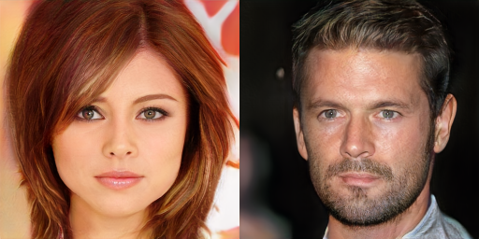
Modèles génératifs
But (simple) : Générer des exemples fictifs similaires à ceux d’un jeu de données.
Quelle image est vraie?

Slide 4

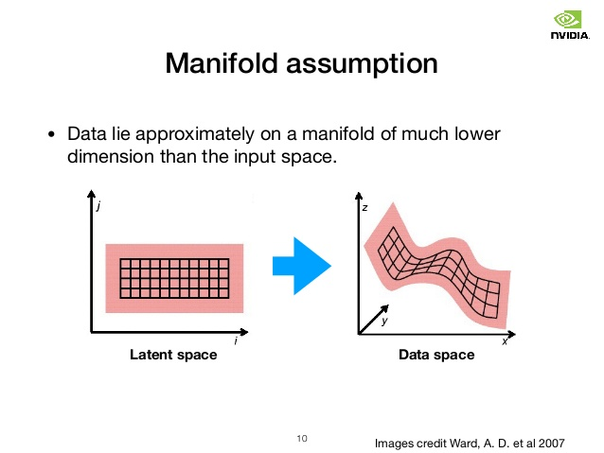
Modèles génératifs
But (avancé) : Modéliser la distribution du processus générant les exemples d’un jeu de données pour pouvoir échantillonner de cette distribution.

Slide 5

Parallèle avec les STATS
$U\sim Unif\left(0,1\right)$
$F_{X}^{−1}\left(U\right)→Réalisation de X$
Lors de l’entraînement, le générateur apprend la fonction $F_{X}^{−1}$.

Slide 6
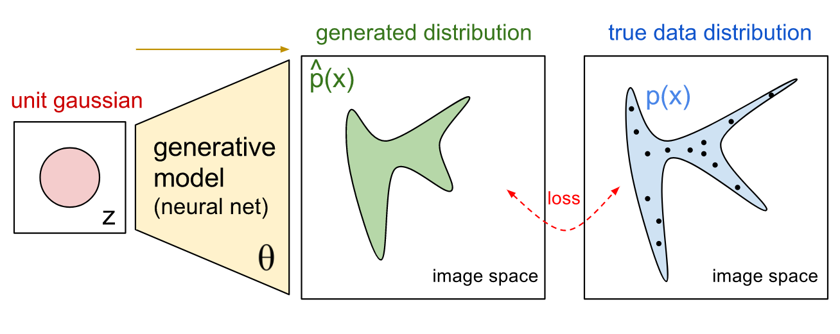
Parallèle avec les STATS

Slide 7
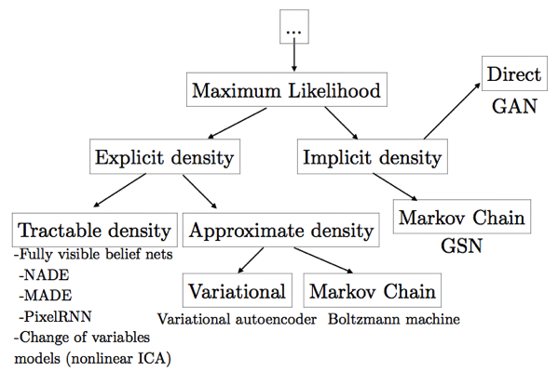
Classification

Slide 8
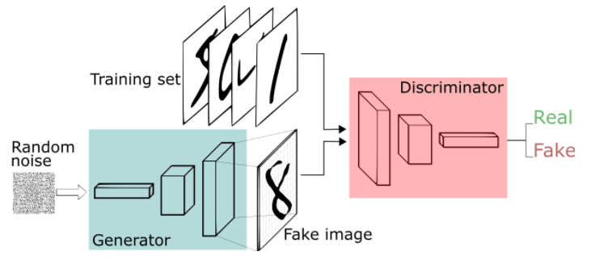
Gan 1

Slide 9

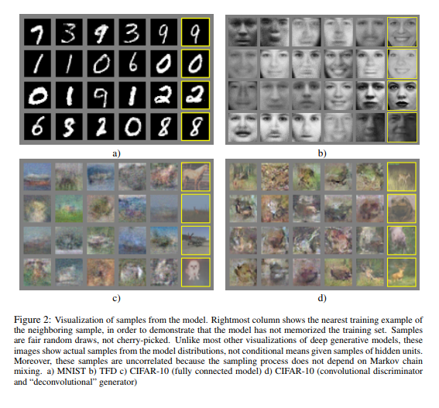

Slide 10
Gan 2

Slide 11

GAN 2
$U\sim Unif\left(0,1\right)$
$F_{X|Y}^{−1}\left(U\right)→Réalisation de X|Y$
Avantages :
  Un seul modèle pour plusieurs classes
  Régularisation
  Permet des extensions

Slide 12
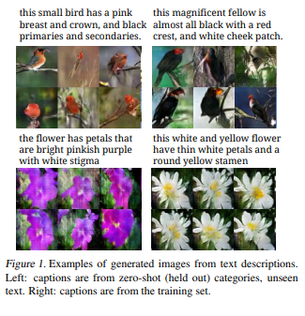

Extension 1
Generative Adversarial Text to Image Synthesis

Slide 13
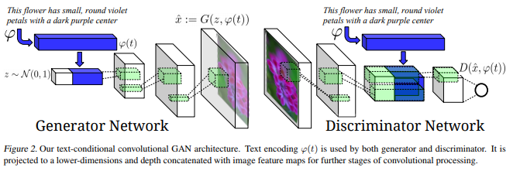

Slide 14
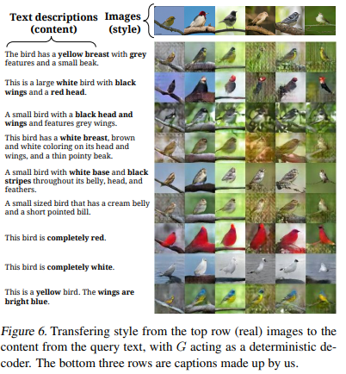

Slide 15
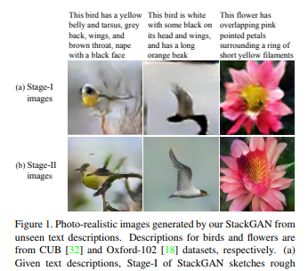
Extension 2
Stacked Generative Adversarial Networks

Slide 16
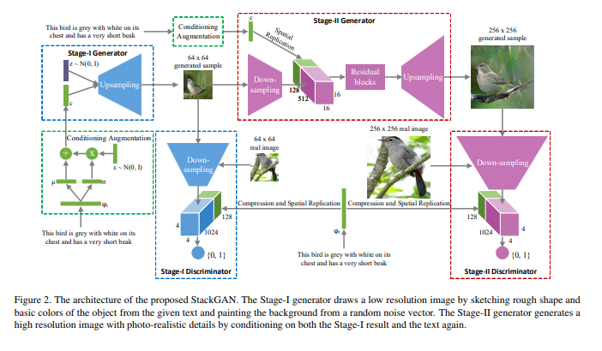

Slide 17
Extension 3
[M. Arjovsky, S. Chintala, and L. Bottou] argues that the divergences which GANs typically minimize are potentially not continuous with respect to the generator’s parameters, leading to training difficulty. They propose instead using the Earth-Mover (also called Wasserstein-1) distance W(q, p), which is informally defined as the minimum cost of transporting mass in order to transform the distribution q into the distribution p (where the cost is mass times transport distance). Under mild assumptions, W(q, p) is continuous everywhere and differentiable almost everywhere.
Wasserstein GANs

Slide 18
Extension 3
[M. Arjovsky, S. Chintala, and L. Bottou] argues that the divergences which GANs typically minimize are potentially not continuous with respect to the generator’s parameters, leading to training difficulty. They propose instead using the Earth-Mover (also called Wasserstein-1) distance W(q, p), which is informally defined as the minimum cost of transporting mass in order to transform the distribution q into the distribution p (where the cost is mass times transport distance). Under mild assumptions, W(q, p) is continuous everywhere and differentiable almost everywhere.
Wasserstein GANs

Slide 19
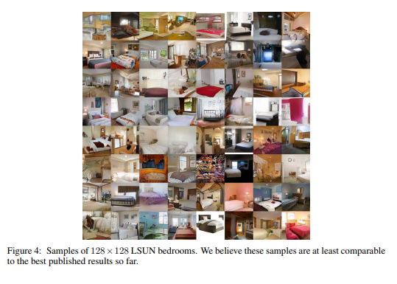

Slide 20
Extension 4
Growing GANs

Slide 21
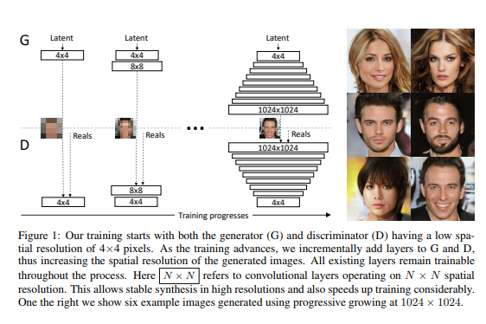

Slide 22
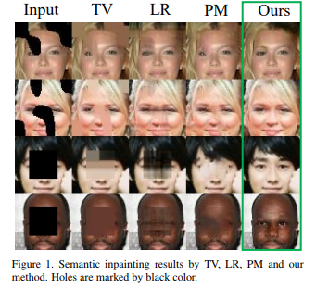
Extension 5
Inpainting

Slide 24
Et bien plus…
SRGAN
Génération de vidéo, d’audio, …
Génération de « sources » vs de « mesures »
Image translation
…

Slide 25
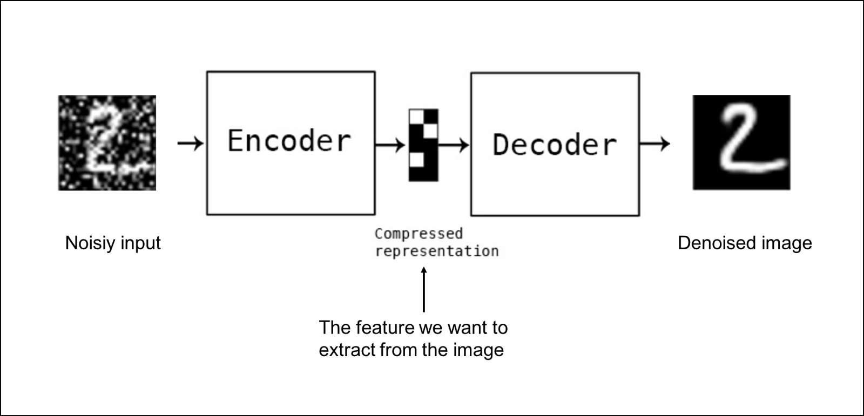
VAE

Slide 26
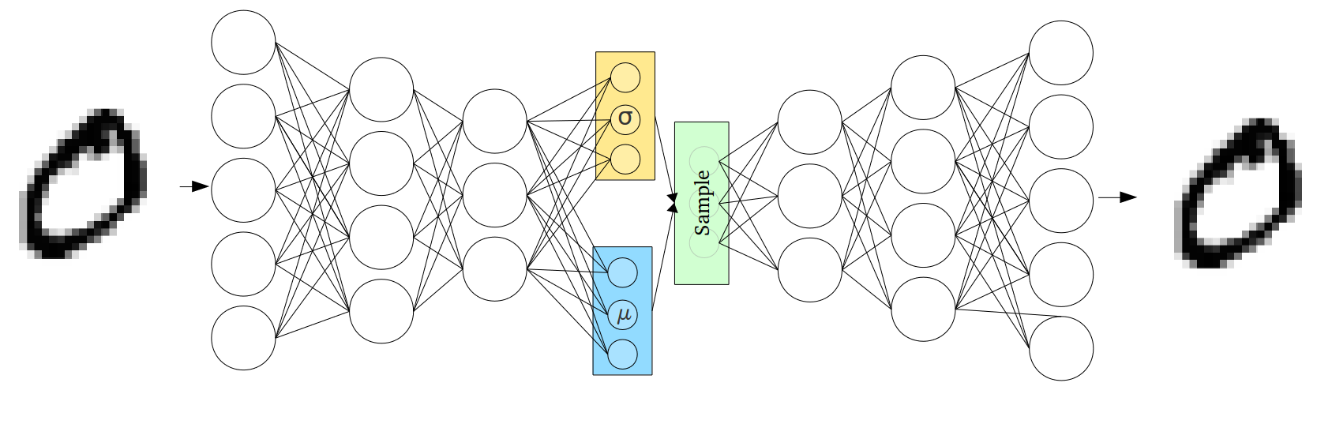
Vae

Slide 27
